Slide 1
MASNI DELEŽ TOPLJENCA
MASNA KONCENTRACIJA

Slide 2
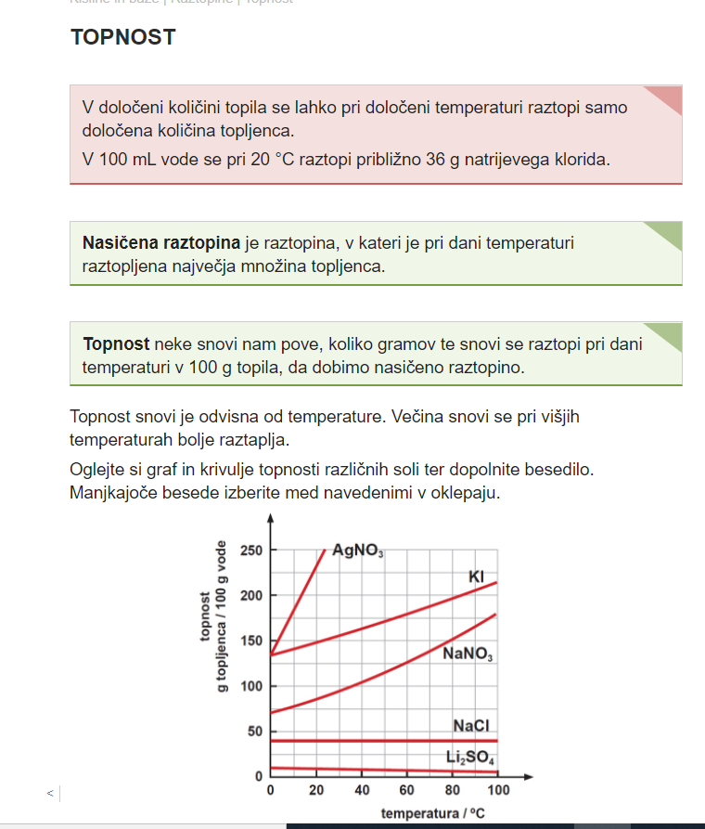
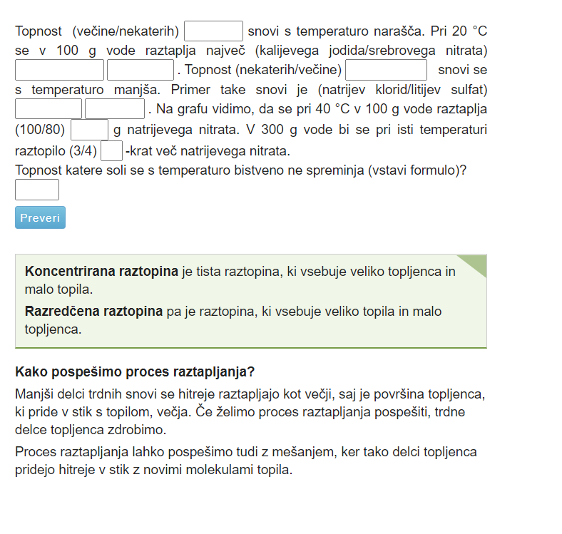
S povezavo na te strani boš ponovil/a vsebine pretekle ure. Še enkrat razlikuj med pojmi:
TOPNOST SNOVI, NASIČENA RAZTOPINA, KONCNETRIRANA RAZTOPINA, RAZREDČENA RAZTOPINA in odgovori na vprašanje:
KAJ VSE VPLIVA NA HITROST RAZTAPLJANJA TOPLJENCA?
Odgovor utemelji.
https://eucbeniki.sio.si/kemija8/1232/index1.html
https://eucbeniki.sio.si/kemija8/1232/index1.html

Slide 3
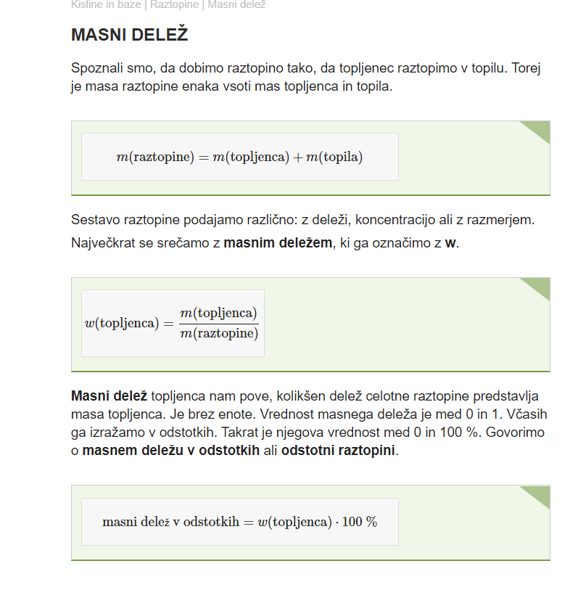
MASNI DELEŽ TOPLJENCA
Kot je navedeno v učbeniku, velik del kemijskih reakcij izvajamo z raztopinami različnih snovi. Včasih nas zanima, koliko je topljenca v raztopini, torej npr. soli v vodi.
Prepiši v zvezek:
Masa raztopine je vsota mas topila in topljenca.
Prepiši v zvezek:
Kolikšen del mase raztopine je masa topljenca, pove MASNI DELEŽ TOPLJENCA, ki ga označimo s simbolom W.
Prepiši tudi to

Slide 4
Izračun masnega deleža topljenca
1. Na spletni strani tukaj si oglej, kako se izračuna masni delež topljenca.
2. Iz učbenika na strani 33 v zvezek prepiši NALOGO 2: Izračun masnega deleža topljenca.
3. V zvezek reši 4.b nalogo iz učbenika na strani 35. Nalogo rešiš tako kot je predstavljeno reševanje na spletni strani in v učbeniku, torej da izpišeš vse podatke, zapišeš enačbo, podatke vstaviš v enačbo, izračunaš in napišeš odgovor.
4. Tukaj si preberi, kaj je masna koncentracija in kako jo izračunamo.
5. Nalogo, opravljeno v zvezku, poslikaj in vrni nazaj v spletno učilnico.

